Slide 1



Slide 2


Slide 3





Lo Nuevo en Branding SharePoint Online
Ing. Ubaldo Hernández
SharePoint Sr

Slide 4
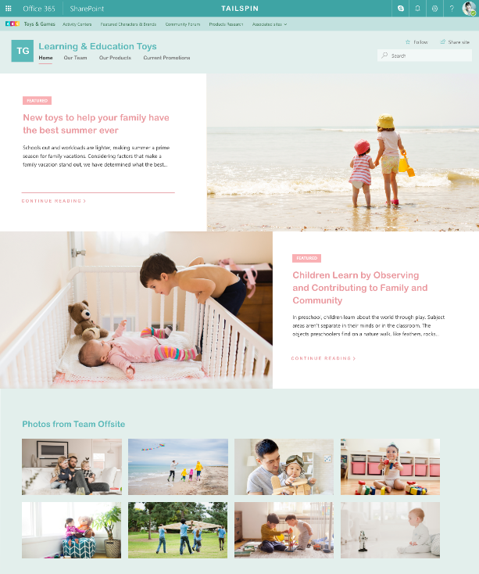
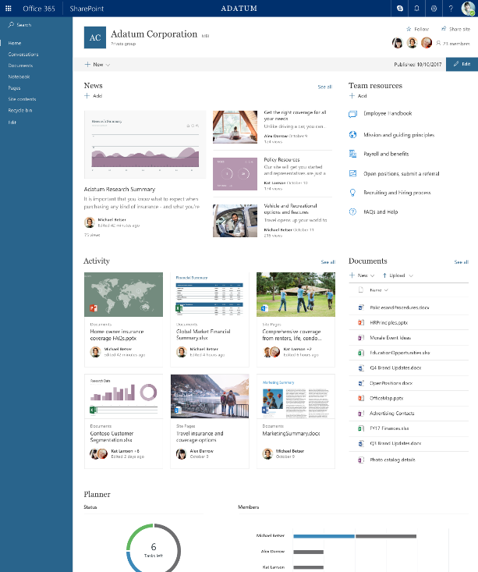
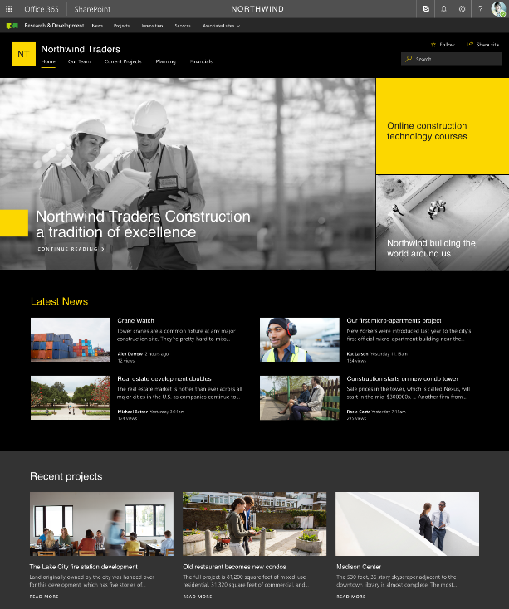

Slide 5
Objectivo
Ayudar a desplegar la marca en SharePoint modern pages, listas y librerias
Branding clasico en SP?
https://aka.ms/BrandingSPClassic

Slide 6
Branding & Theming

Slide 7
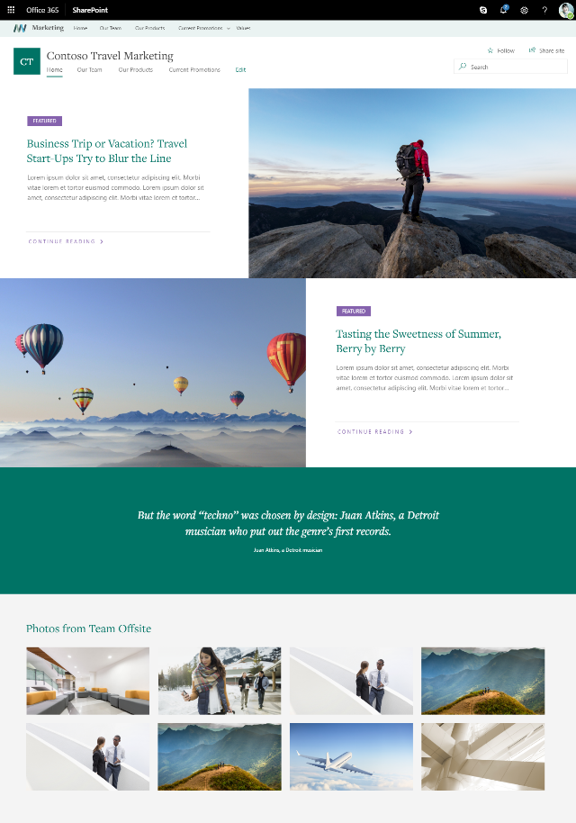
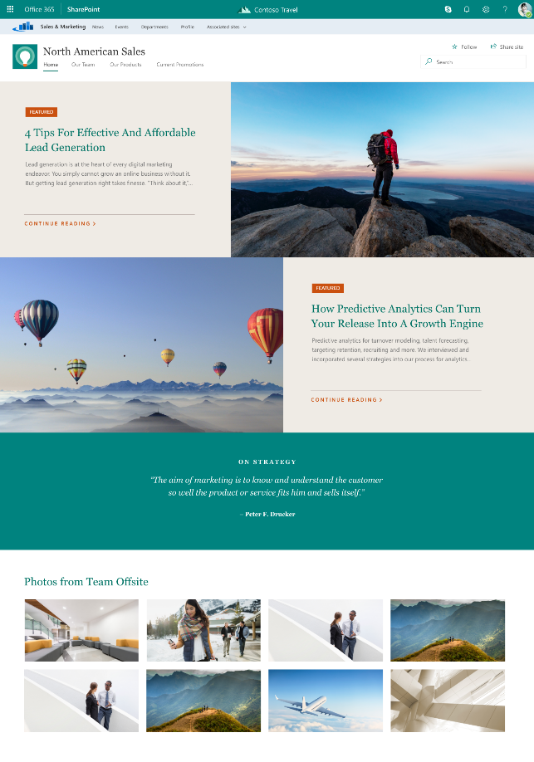
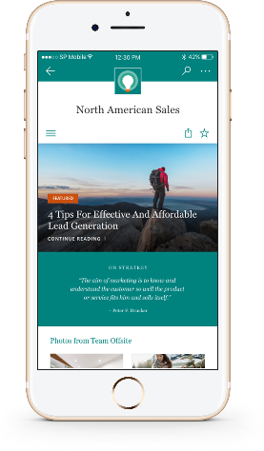
¿Por qué es importante en su intranet?
Mock in progress
@Janet
Aplicados constantemente, estos elementos refuerzan su marca
Da confianza a los usuarios
Crea contenido auténtico, autoritario y cohesivo
Mock in progress
@Janet

Slide 8

¿Cómo lo ayudará SharePoint a integrar su marca?
Logos
Navigation
Theming
(color & font)
Page designs
(content structure)
Site designs & extensibility
Mock in progress
@Janet
Consistent:
Logo representation
Navigation
Page & site designs
Theming

Slide 9
Logos & Navigation

Slide 10
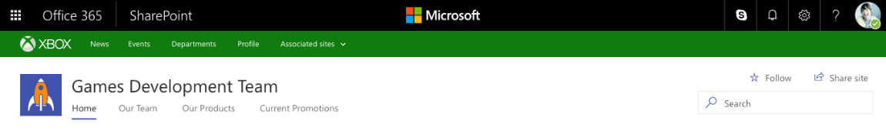
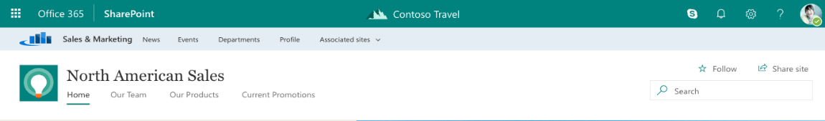
Tres niveles de marca y navegación
Organization logo + nav
Logo graphic + link
Nav bar background color
Set in 0365 Admin Center
Hub logo + nav
Logo graphic + link
Nav bar background color
3 tiers of navigation
Site logo + nav
Logo graphic + link
Hover card
Navigation (either horizontal or left)

Slide 11
Theming Out of the box Personalizado desde: Cambiar el aspecto personalizado durante la creación del sitio

Slide 12
Out-of-the-box theming

Slide 13

SharePoint theming pillars
Profesional
Moderno, organizado, limpio
Muestra contenido empresarial
Refleja la industria o vertical

Slide 14

SharePoint theming pillars
Profesional
En rieles
Moderno, organizado, limpio
Muestra contenido empresarial
Refleja la industria o vertical
Aplicación consistente y coherente de los elementos de la marca
Opciones curadas para empleados
Funciona en varios ámbitos

Slide 15

SharePoint theming pillars
Profesional
En rieles
Eficiente e inteligente
Moderno, organizado, limpio
Muestra contenido empresarial
Refleja la industria o vertical
Aplicación consistente y coherente de los elementos de la marca
Opciones curadas para empleados
Funciona en varios ámbitos
Proporcione los temas correctos durante el aprovisionamiento del sitio
Se aplica a todos los sitios modernos
Listo para dispositivos móviles

Slide 16

SharePoint theming pillars
Profesional
En rieles
Eficiente e inteligente
Accesible
Moderno, organizado, limpio
Muestra contenido empresarial
Refleja la industria o vertical
Aplicación consistente y coherente de los elementos de la marca
Opciones curadas para empleados
Funciona en varios ámbitos
Proporcione los temas correctos durante el aprovisionamiento del sitio
Se aplica a todos los sitios modernos
Listo para dispositivos móviles
Los temas listos para usar cumplen con los últimos estándares de accesibilidad
Pautas para crear temas personalizados accesibles

Slide 17
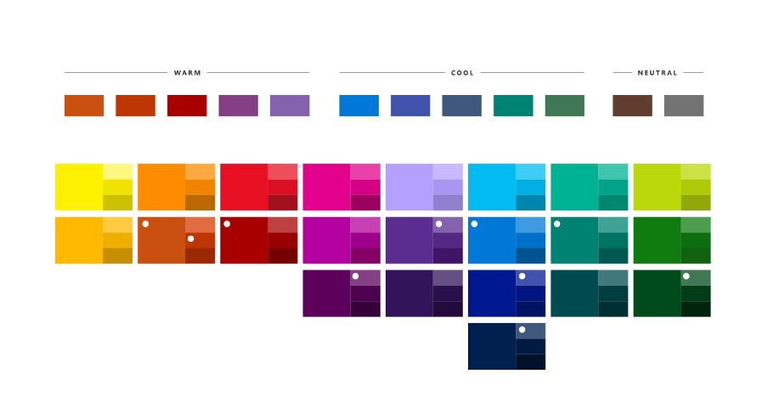
Out-of-the-box theming: primary colors
Elegido de una paleta de colores accesible
5 cálidos, 5 geniales y
2 selecciones neutrales

Slide 18
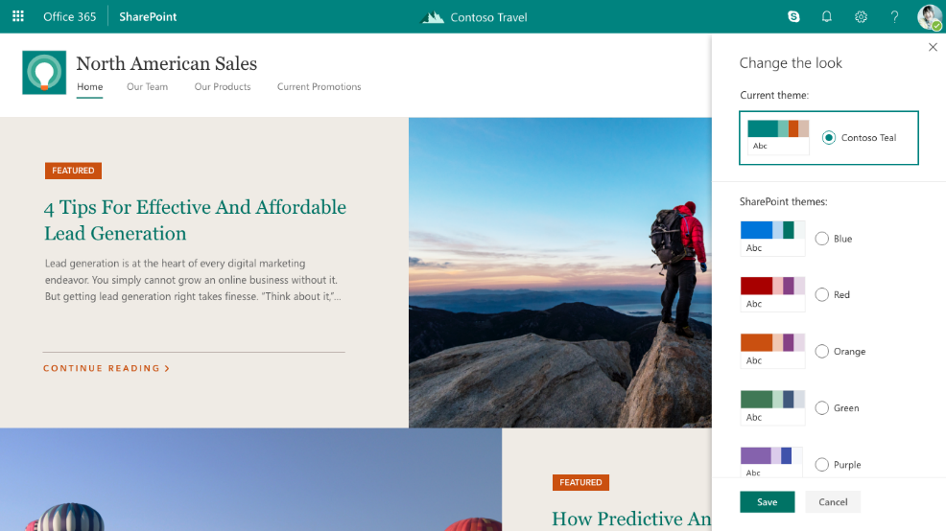
Cambio adicional de las actualizaciones de aspecto
Soporte para temas personalizados que representan su marca
Posibilidad de desactivar los temas de SharePoint listos para usar

Slide 19
Custom theming

Slide 20
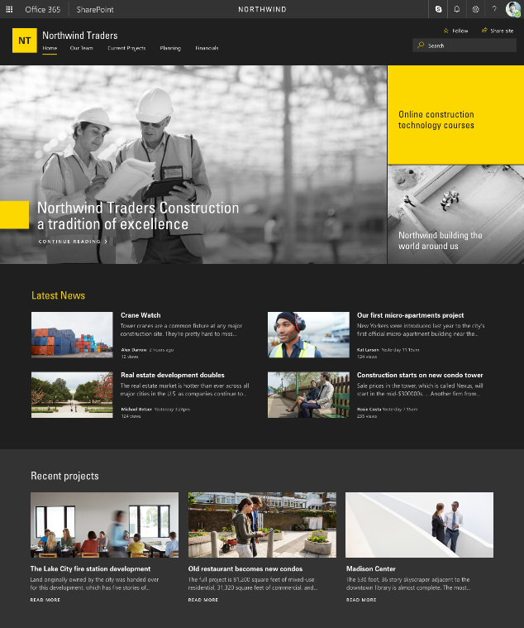
Tematización personalizada de SharePoint: aspecto variable
Densidad de información media
Visualización de contenido visual
Uso liberal de paletas de colores vivos
Fondos de color de sangrado completo (borde a borde)
Fuentes personalizadas

Slide 21
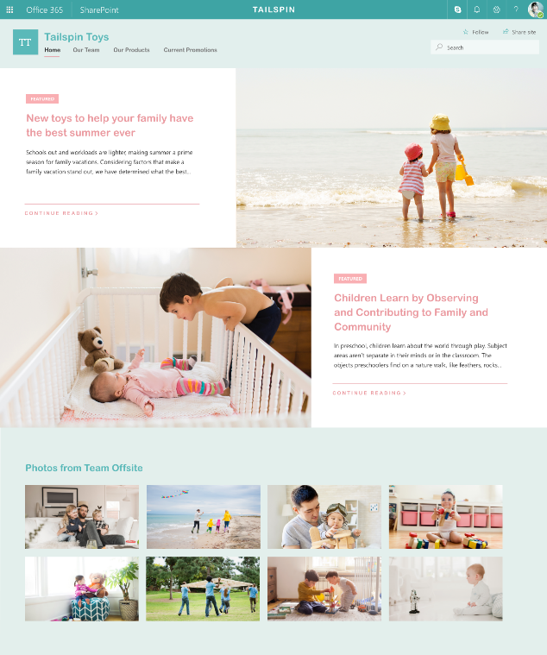
Tematización personalizada de SharePoint: aspecto variable
Más clara densidad de información
Visualización de contenido altamente visual
Paletas de colores más suaves
Texto y acentos de colores temáticos
Fondos de sección tintada
Fuentes personalizadas

Slide 22
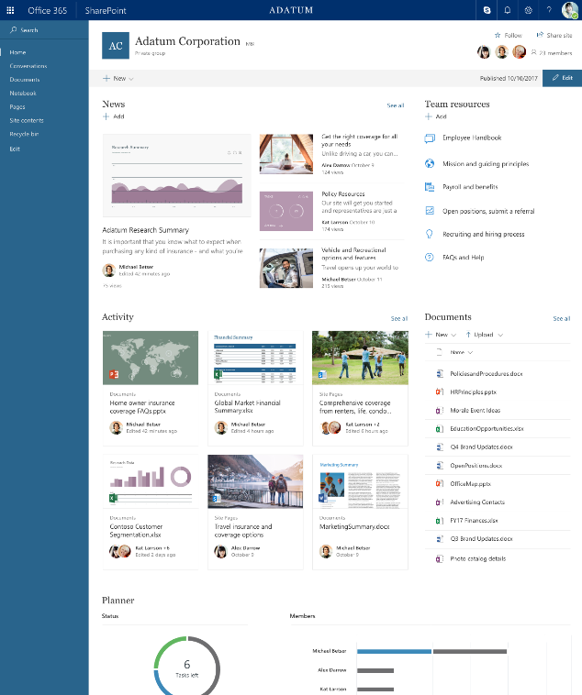
Tematización personalizada de SharePoint: aspecto variable
Mayor densidad de información
Pantalla de contenido detallado / rico en datos
Color en el navegador izquierdo
Uso más reservado del color
Fuentes personalizadas

Slide 23
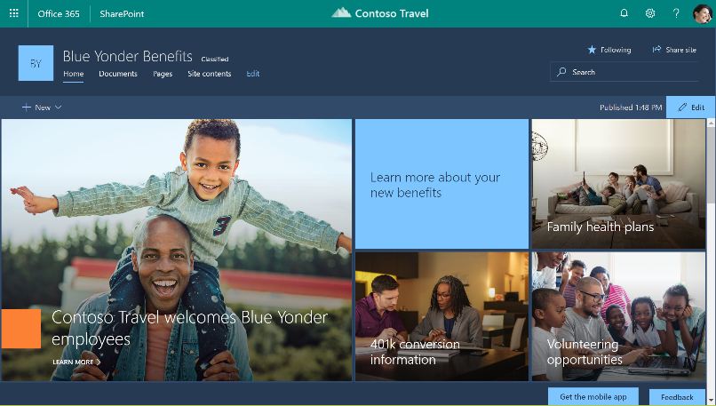
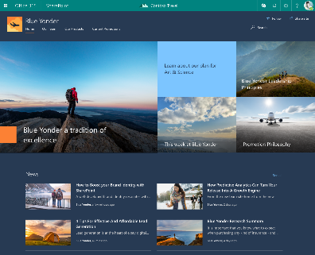
Tematización personalizada vía Cambiar el aspecto
Soporte para temas personalizados únicos para su marca
Temas personalizados de gran apariencia y accesibles
Posibilidad de desactivar los temas de SharePoint listos para usar

Slide 24
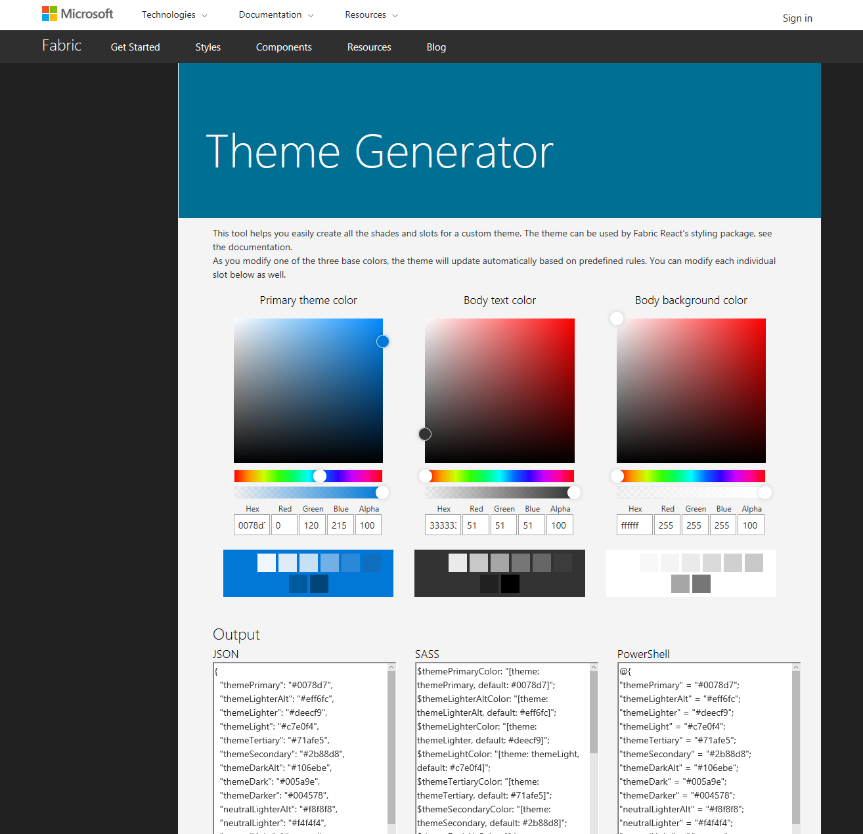
Herramienta de creación de tema personalizado
Nueva herramienta fácil de usar para generar archivos de temas para su organización
Alojado en el sitio web Fabric
http://aka.ms/spthemebuilder

Slide 25
Diseños de páginas y temas con diseños de sitios y extensibilidad

Slide 26

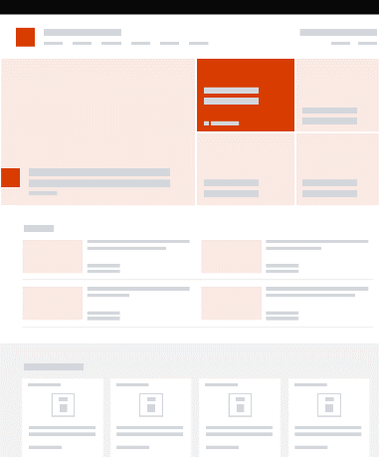
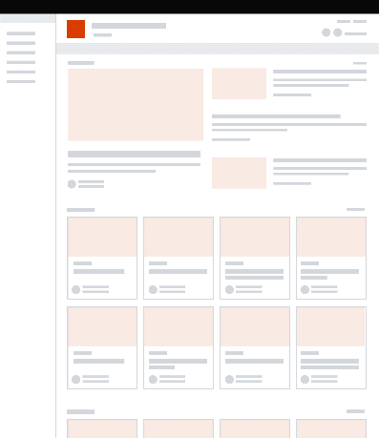
Diseños de página (estructura de contenido)

Slide 27
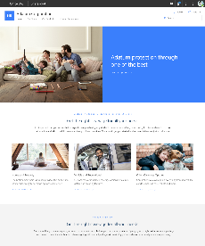
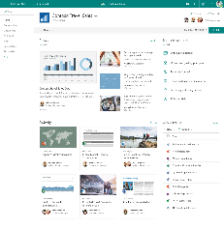
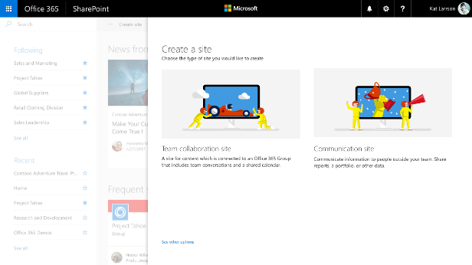
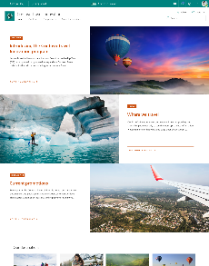
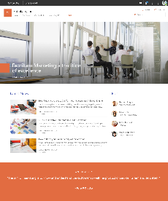
Diseños del sitio

Slide 28
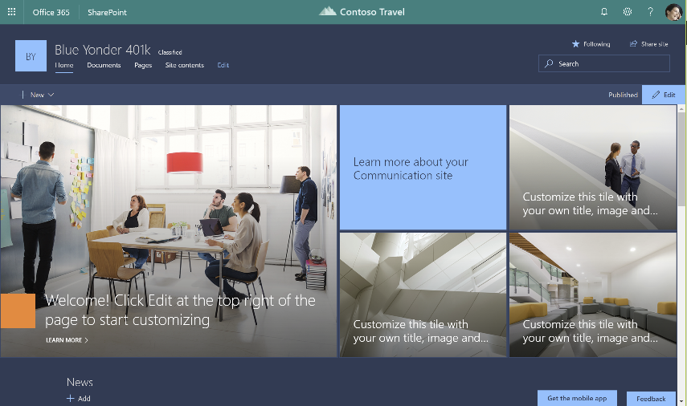
Tematización personalizada a través del diseño del sitio
Se pueden aplicar temas personalizados y más durante la creación del sitio
Establecer a través de un diseño del sitio

Slide 29
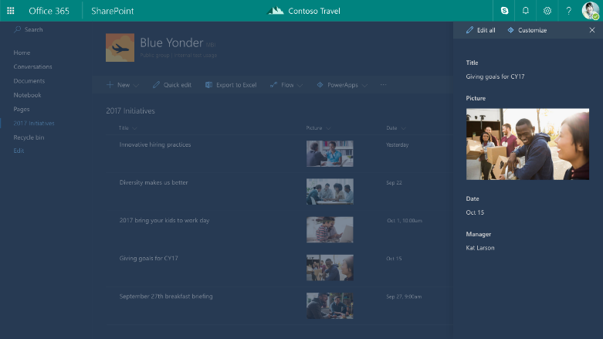
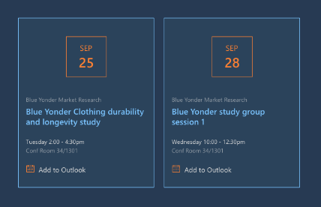
Extensibilidad
Los temas también podrán usarse más allá de un paquete de diseño del sitio y ser utilizados por extensiones
Embedded PowerApp form
Custom-themed
web part

Slide 30
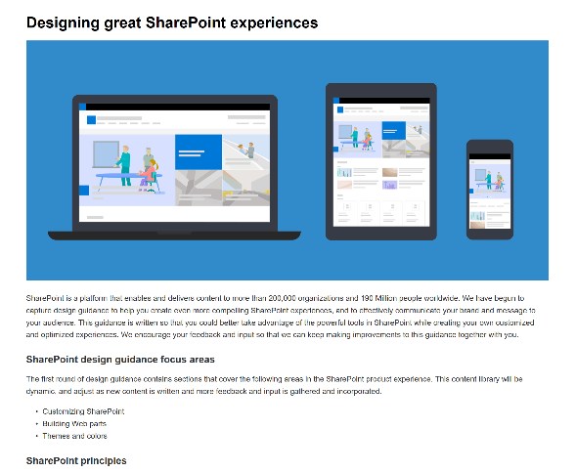
Documentación de diseño de SharePoint
La documentación de diseño proporciona orientación contextual y de diseño para que pueda mejorar:
Personalizar SharePoint
Diseñar piezas web receptivas
Usa temas y colores
Diseño para accesibilidad (próximamente)
https://aka.ms/SPdesignguidance

Slide 31
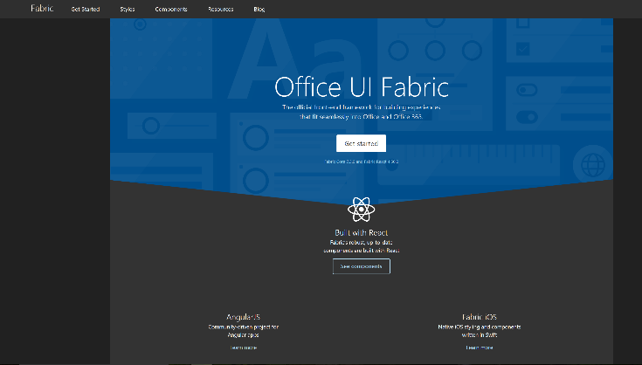
Documentación de diseño de estructura
Marco de front-end oficial para crear experiencias que se adaptan perfectamente a SharePoint y Office y Office365
Recursos y código útiles para componentes y estilos comunes
https://developer.microsoft.com/en-us/fabric
Code | Title | Day | Time
BRK3227 | Office UI Fabric behind the scenes: How open source is changing design and engineering in Office | Today | 4:30 pm
https://docs.microsoft.com/en-us/sharepoint/dev/spfx/design/design-guidance-overview

Slide 32
SharePoint hub sites

Slide 33
Oportunidad
Giving
Campaign
Benefits
Facilities
Los clientes quieren organizar sitios en grupos que:
Facilite a los usuarios descubrir y recuperar contenido relacionado
Aplicar controles comunes y marca
Establecer políticas de administración comunes
HR
Benefits
planning
New hires
Special Project
Rewards
Student
Research
Senior
Quests
Travel Programs
Comms
Special interest
Kids

Slide 34
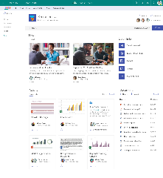
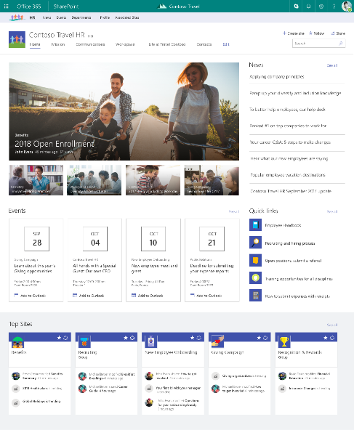
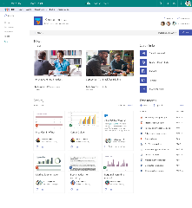
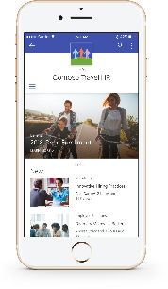
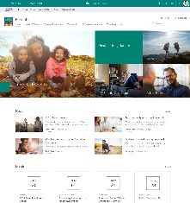
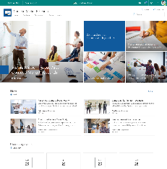
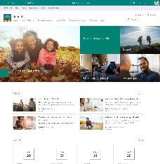
SharePoint hub sites
team sites
hub site
Reúne sitios de equipos relacionados y sitios de comunicación
Recopilación de noticias y actividad del sitio
Buscar en los sitios relacionados para obtener contenido
Navegación entre sitios
Consistencia de apariencia en todos los sitios
Los administradores crean, los propietarios del sitio adoptan y usan
communication sites

Slide 35
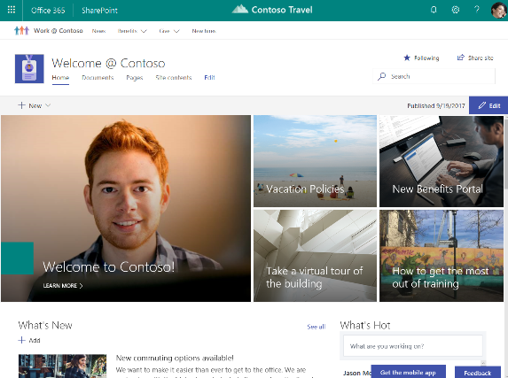
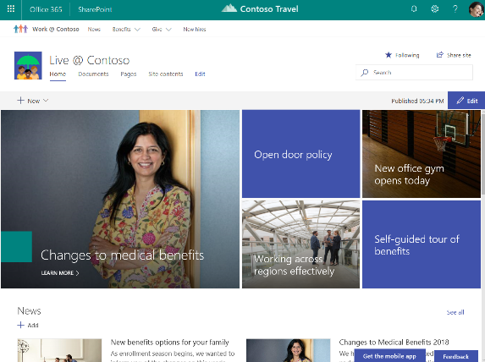
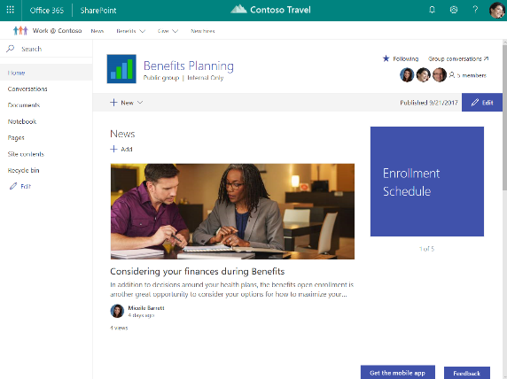

Slide 36
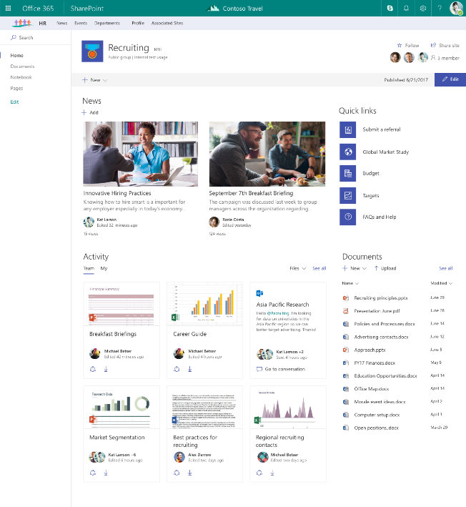
Asociando un sitio a un centro
El propietario del sitio controlado
Disponible a través de la información del sitio o la creación del sitio
Funciona en todas las plantillas de sitio
Limitado a solo 1 centro
Navegación entre sitios
Muestra en todas las páginas modernas
No editable en sitios asociados
Theming
Sincronizado desde el sitio del concentrador
Aplicación controlada por el dueño del sitio del centro

Slide 37

Hub site
Noticias enrolladas
Las publicaciones de noticias muestran el sitio de origen
Las opciones de configuración controlan qué sitios se acumulan
Ver y crear sitios asociados
Muestra la lista de sitios asociados
Aforos para crear sitios automáticamente unidos
Ver actividad desde el centro
Las estadísticas del gráfico muestran la actividad más relevante
Buscar en el centro
Superficies de resultados del contenido solo desde el centro

Slide 38
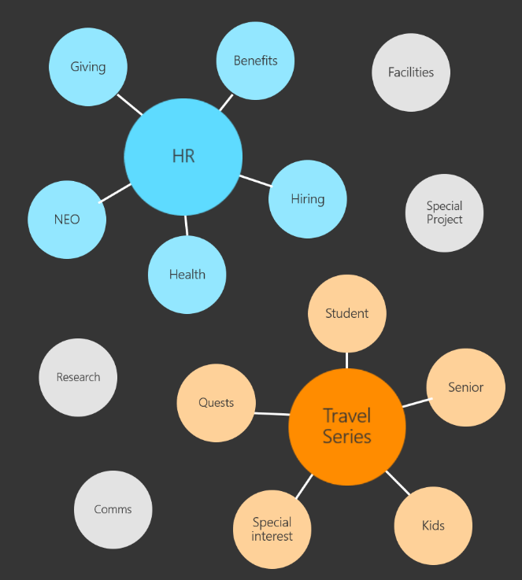
Creando centros
La creación del concentrador está controlada por TI
Asegura que los hubs tengan un alcance significativo
Evita la proliferación de demasiados concentradores
Los hubs tienen un alcance
Los propietarios del sitio solo ven los centros a los que pueden unirse
Apoya el proceso de aprobación
Los hubs no anidan

Slide 39
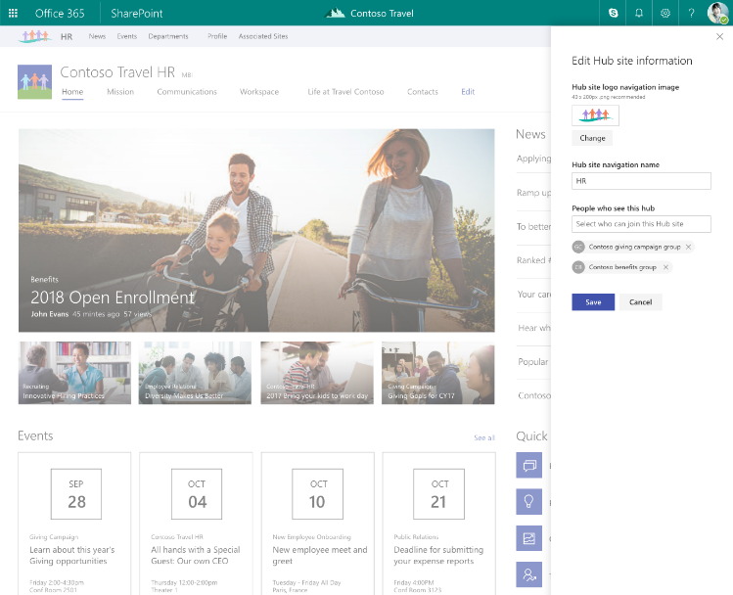
Configurar el sitio del concentrador
¡Haz de esto un sitio central!
Cualquier sitio puede convertirse en un sitio central
Información del sitio de Hub
El propietario del sitio de Hub gestiona la configuración del concentrador, como aplicar el tema, requerir aprobación, etc.
Navegación entre sitios
El logotipo de Hub representa la identidad del centro
Hasta 3 niveles de nodos curados
Funciona con metadatos administrados

Slide 40



Un lugar de trabajo digital dinámico y cambiante
Acquired sales
Travel innovation
Vendor agreements
Customer connections
Legal portal
Travel
Programs
Company-wide
Quarterly reports
Regional sales
Sales
Expense tracker
Cultural
Eco
Records center
Adventure
Benefits
planning
Big wins
Customer
Event planning
Benefits
Regional partner outreach
Recognition & rewards
New hires
EMEA
EMEA sales
Policies
key
HR
Hub site
Communication site
Team site
Partner solution
Custom portal

Slide 41
Un lugar de trabajo digital dinámico y cambiante
Acquired sales
Travel innovation
Vendor agreements
Customer connections
Legal portal
Travel
Programs
Regional sales
Company-wide
Quarterly reports
Sales
Expense tracker
Cultural
Eco
EMEA sales
Records center
Adventure
Benefits
planning
Big wins
Customer
Event planning
Benefits
Regional partner outreach
New hires
EMEA
Recognition & rewards
Policies
key
HR
Hub site
Communication site
Team site
Partner solution
Custom portal

Slide 42
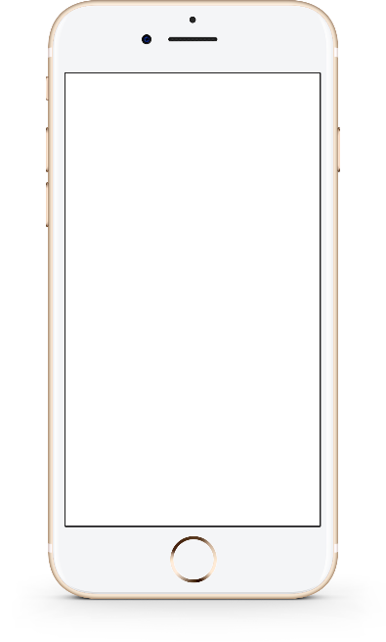
Sitios de hub de SharePoint en movimiento
Disponible en las aplicaciones nativas de SharePoint
Totalmente receptivo: todo funciona en navegadores móviles

Slide 43
Bloques de construcción de la intranet
Hub sites
Navigation
Search
Look-and-feel
Rollup
Team sites
Communication sites
Custom apps
Publishing sites

Slide 44
Thank You!

